Slide 1
Что такое НТО и в чем ее особенности? Опыт реализации сетевой программы подготовки к НТО по профилю "Геномное редактирование" в Новосибирской области и других регионах
Владимир Игоревич Соловьев
Разработчик профиля «Геномное редактирование»
ст. преподаватель НГУ, СУНЦ НГУ педагог доп. образования Центра олимпиадной подготовки «Планета- Изумрудный город» ДДТ им. А. И. Ефремова
методист магистерской программы «Передовые инженерные решения для биотехнологии и медицины» ПИШ НГУ

Slide 2
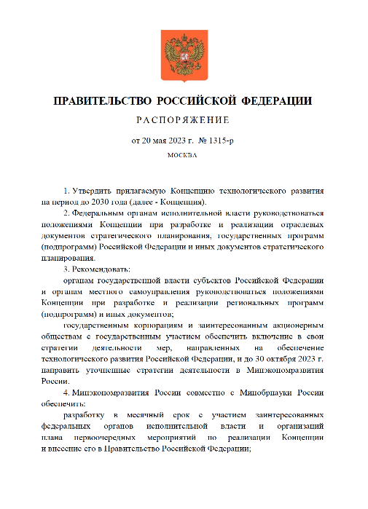
Концепция технологического развития на период до 2030 года
Сквозные технологии (технологические направления)
Биотехнологии и технологии живых систем
Технологии управления свойствами биологических объектов
Молекулярная инженерия в науках о жизни
Бионическая инженерия в медицине
Ускоренное развитие генетических технологий

Slide 3
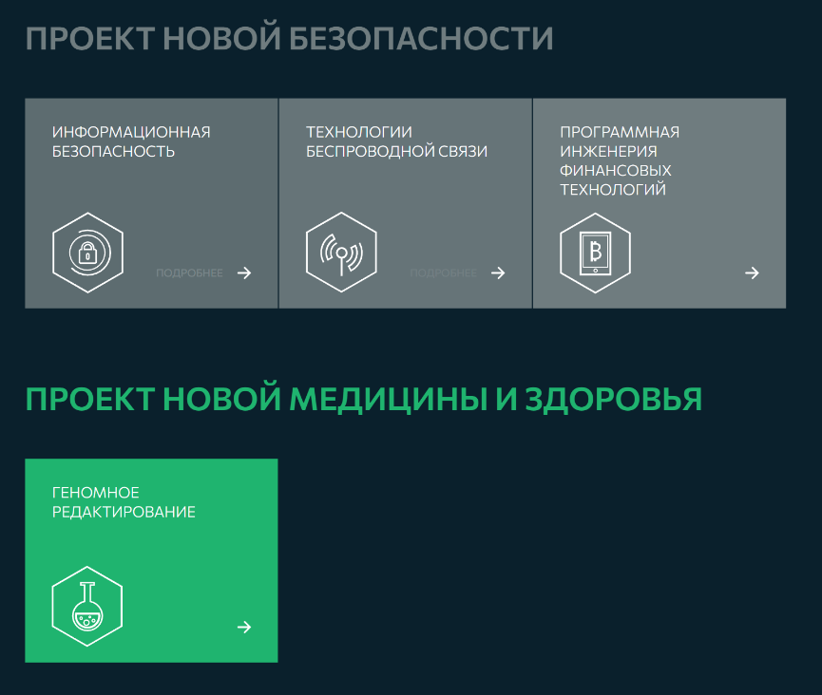
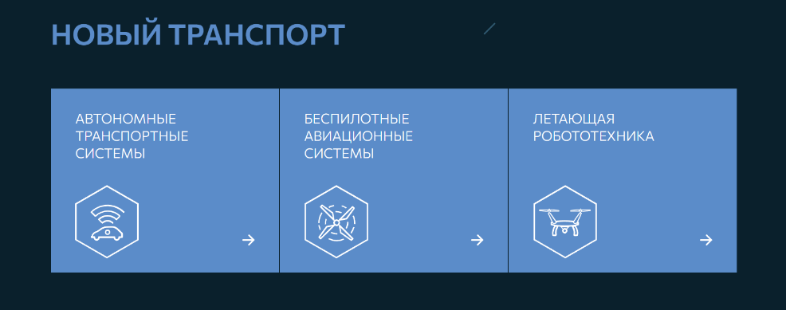
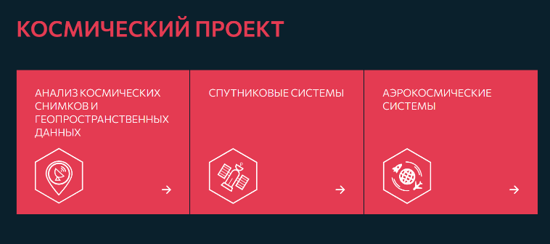
НТО: 40+ профилей

Slide 4
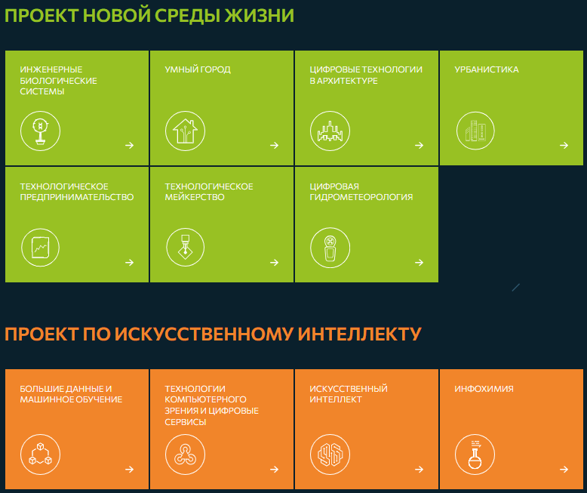
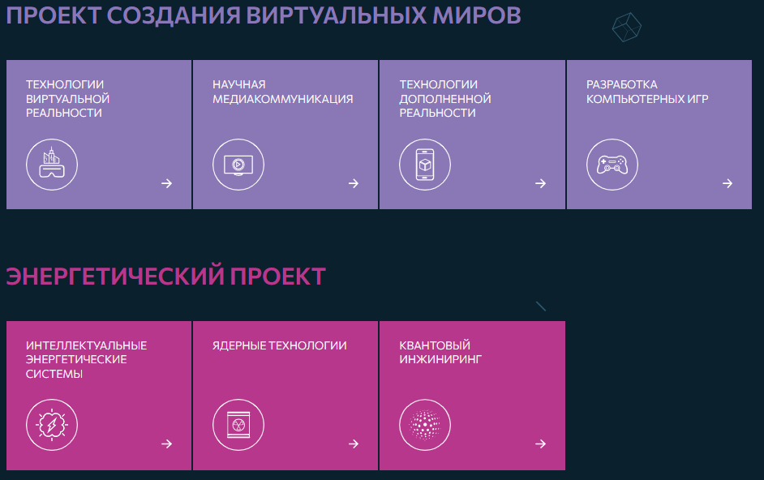
НТО: 40+ профилей
ntcontest.ru

Slide 5
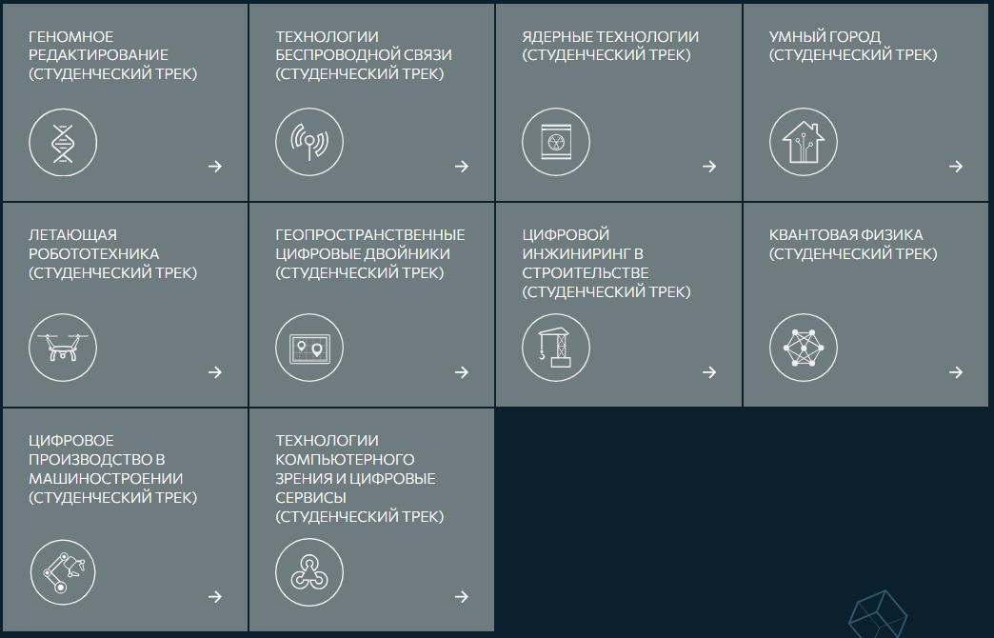
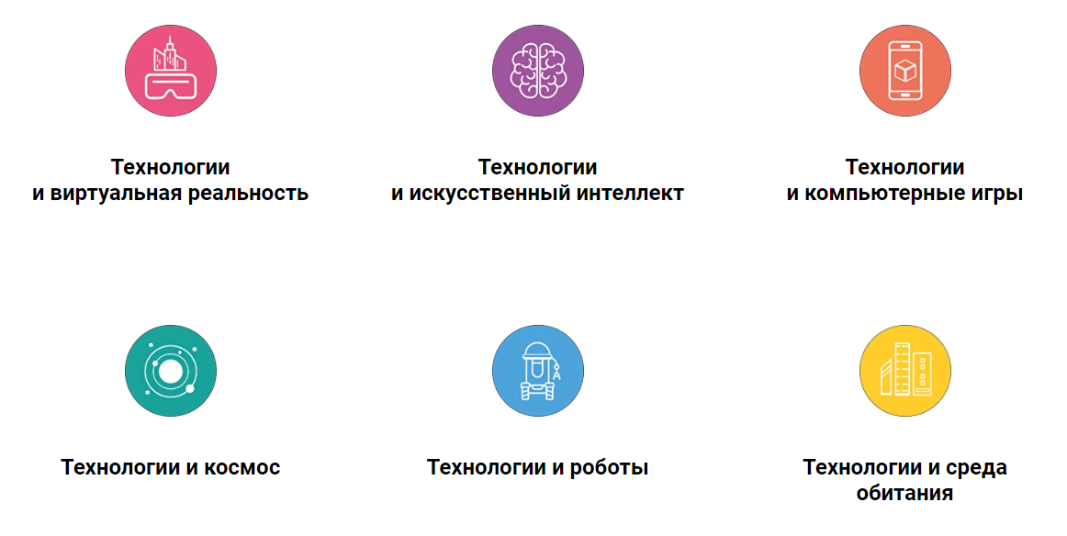
НТО – для школьников и студентов
НТО – студенческий трек
НТО – junior

Slide 6
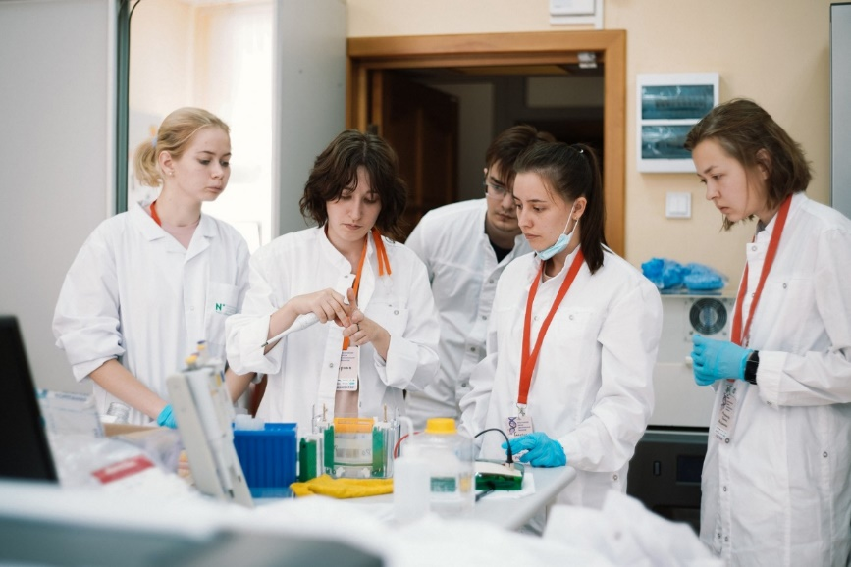
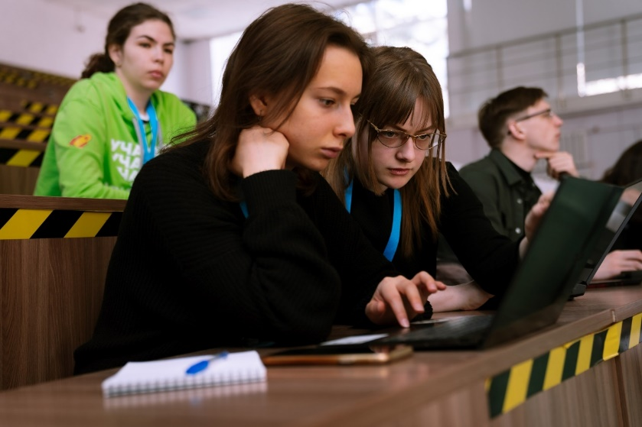
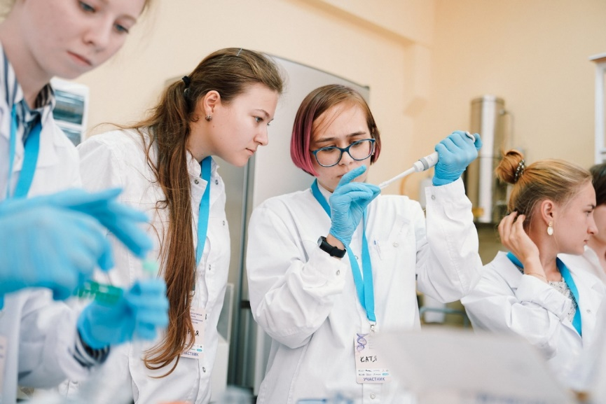
Отличия НТО от других олимпиад
не по предметам школьной программы
командная
инженерная
практика
классная

Slide 7
НТО:Геном – этапы
Этап | Срок | Как проходит? |  | Задания
Регистрация | сентябрь – октябрь | Онлайн (Stepik) | Индивидуально
1 тур | октябрь |  |  | Биология, химия (ОГЭ, ЕГЭ)
2 тур | ноябрь – декабрь |  | Команда | Теория, задачи
Финал | Ст – февраль Шк – март | Очно |  | Практический тур, практика будущего
Студенческий трек

Slide 8
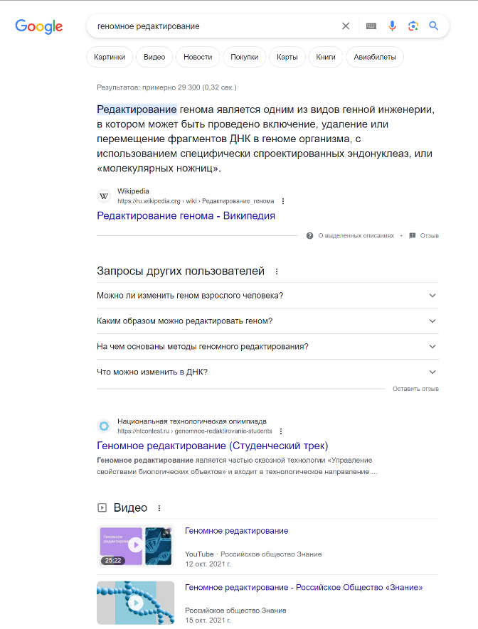
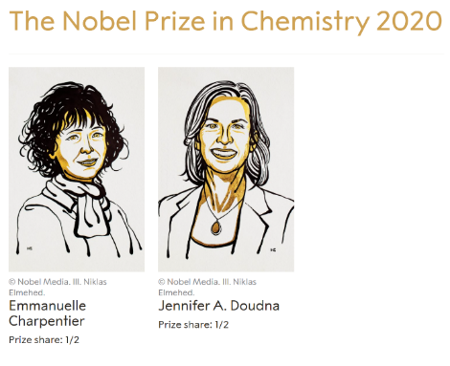
Геномное редактирование – что это?
с 2018–2019 учебного года
for the development of a method for genome editing

Slide 9
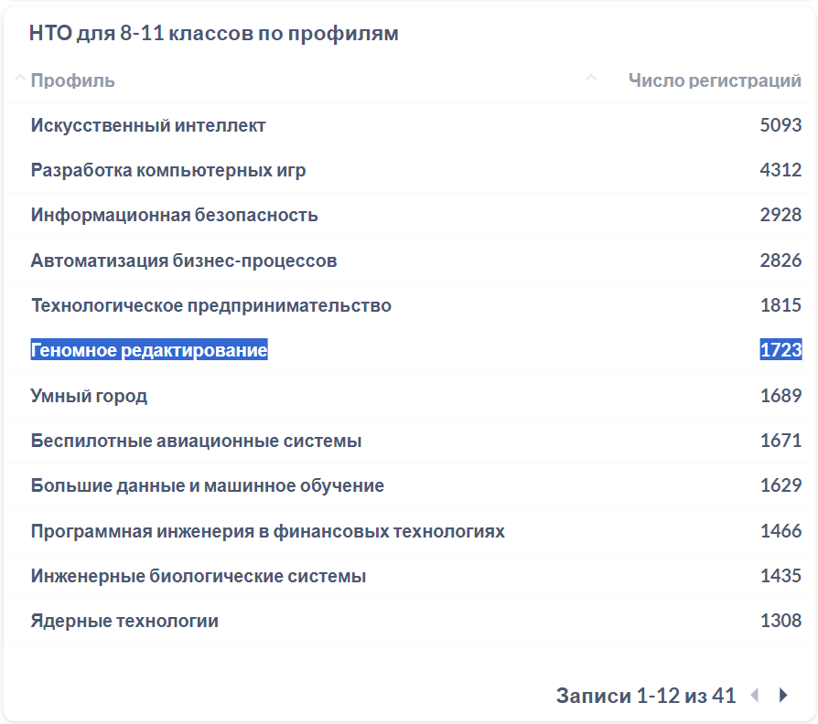
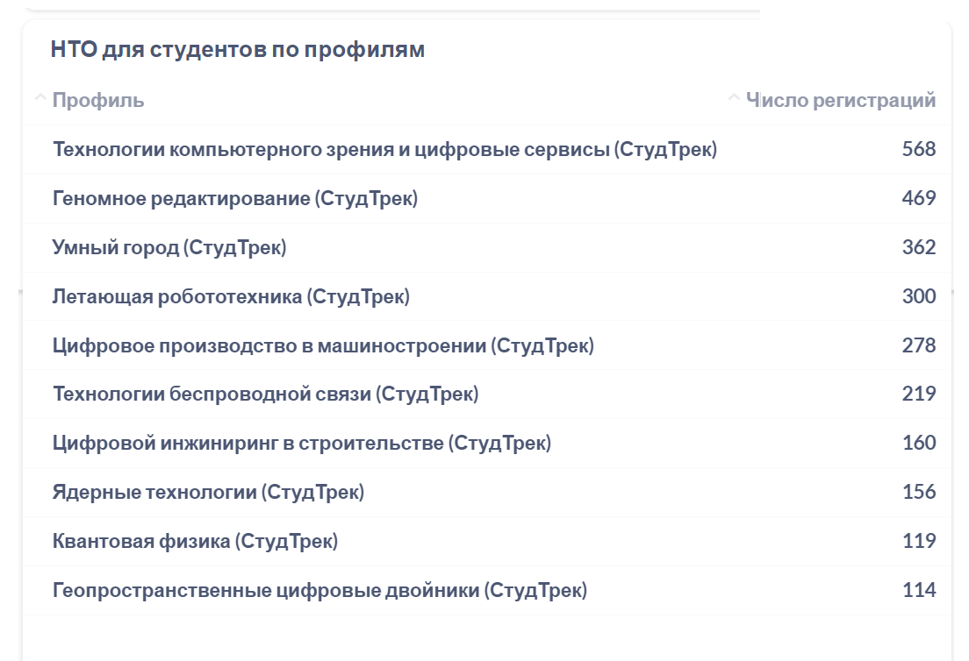
Регистрации на профиль

Slide 10
Компетенции и команда
Три типа задач
Биоинформатика (базы данных, UGENE…)
Python в биоинформатике, возможно R (и статистика)
«Мокрая биология»
Расчетные задачи
Молекулярно-генетические процессы
Компетенции
Биоинформатик (1 чел)
Лаборанты / мл. науч. сотр. (2 чел)

Slide 11
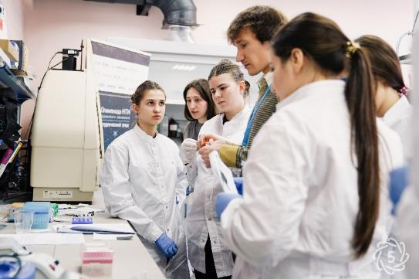
Геномное редактирование
Задача финала
Участники 8–9 классов проведут эксперимент в области генной инженерии, а участники 10–11 классов займутся анализом работы системы геномного редактирования CRISPR/Cas9.
Финалистов ждет работа с базами данных и биоинформатическим ПО. Работа с ПЦР, рестрикционный анализ, анализ данных секвенирования.
18–22 марта 2024
Включен в список РСОШ

Slide 12
Ссылки на ресурсы
Группа в ВК
vk.com/onti_genome
НТО:Геном
ntcontest.ru/gened/
Урок НТО ^{new}
nti-lesson.ru/topics
Практическая биоинформатика ^{new}
bit.ly/ugene_edu
Магистерская программа ^{new}
biotech.nsu.ru

Slide 13
Что внутри «НТО:Геном»а?
Возрастная группа | Тематика | Программа
8–9 класс | Генная инженерия | молекулярно-генетические процессы полимеразная цепная реакция рестрикционный анализ секвенирование по Сэнгеру работа в UGENE базы данных NCBI, UniProt… Python элементы статистического анализа
10–11 класс | Геномное редактирование
Студенты

Slide 14
НТО:Геном – 2 тур // 2023
3 этапа, 30+30+40=100 баллов
1 этап – 30 баллов – задачи прошлых лет + простые задачи + эссе* – не отпугнуть тех, кто прошел во второй тур
3 этап – 30 баллов – задачи посложнее
4 этап – 40 баллов – сложные задачи (какие-то задачи может быть не решит никто)
* – проверка решений вручную

Slide 15
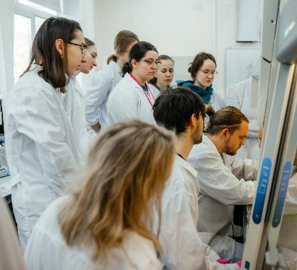
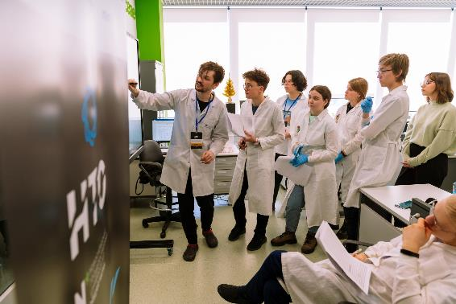
Подготовка к профилю
Спецкурс по инженерной биологии (кружок НТИ)
материалы в ВК и на сайте НТО
Биополимеры. Нуклеиновые кислоты: ДНК, РНК
Белки. Ферменты. ДНК-полимераза
Репликация ДНК. ПЦР. Секвенирование
Методы исследования биополимеров. Электрофорез
Селекция, генная инженерия
Вирусы
Биоинформатика
Биохакатоны (лабораторные работы)
Выделение ДНК Рестрикционный анализ
Метод ПЦР
Урок НТО
nti-lesson.ru

Slide 16
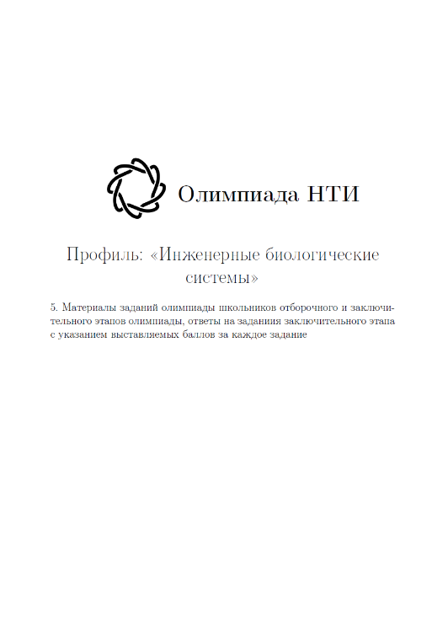
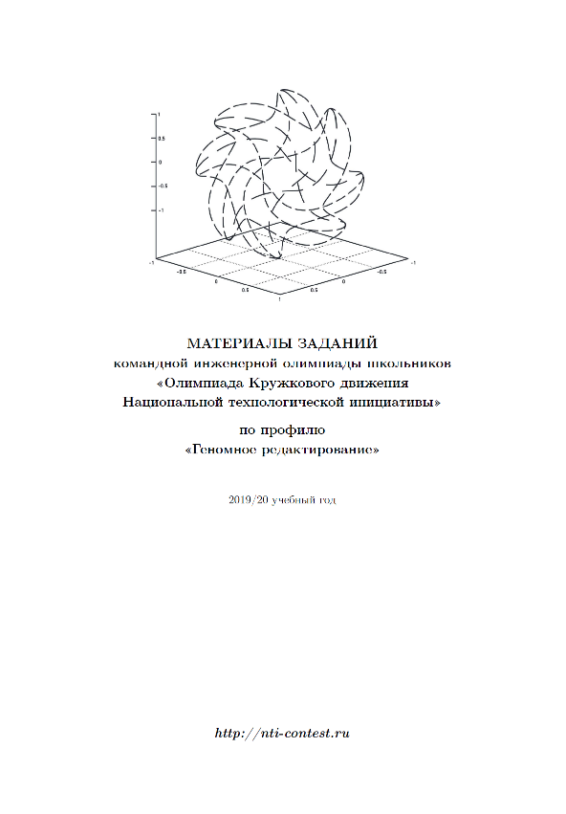
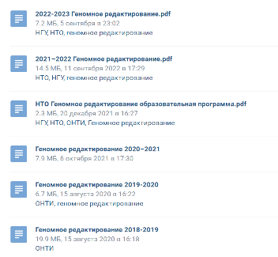
Сборники задач прошлых лет
vk.com/docs-173786512

Slide 17
НТО:Геном – 2 тур
Отсечение по 1 туру, нужно знать химию и биологию (можно и информатику)
Задания – тест, ввод ответа, сортировка, выбрать из выпадающего списка, вариативность (для расчетных задач), код (для Python)
Командная задача 2 этапа, роли
Как могут взаимодействовать участники?
Мероприятия для формирования знаний и навыков
Мотиваторы – инфоповоды в чате ТГ и группе ВК

Slide 18
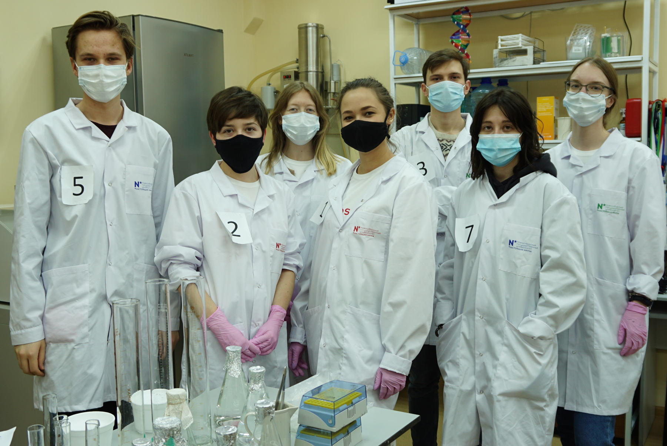
Форматы выявления и подготовки талантов
Биохакатон 2–3 дня
Погружение 1–2 недели
Проектная смена 2–3 недели
Образовательная программа с практическими занятиями 1–2 семестра
Олимпиада, конкурс – 2–3 месяца

Slide 19
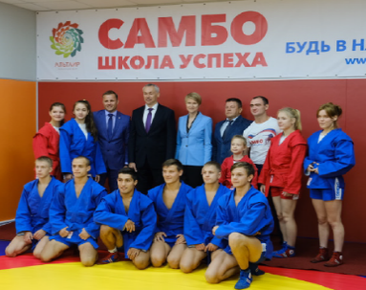
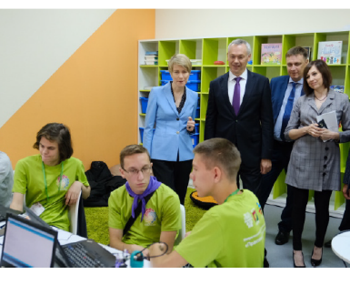
Региональный центр «Альтаир»
Региональный центр выявления, поддержки и развития способностей и талантов у детей и молодежи «Альтаир» создан в соответствии с учетом перечня поручений Послания Президента Российской Федерации в целях достижения результатов, предусмотренных Стратегией научно-технического развития Российской Федерации, Концепцией подготовки спортивного резерва в Российской Федерации до 2025 года и Стратегией государственной культурной политики на период до 2030 года.
С 2019 года реализовано более 80 образовательных программ, более 35 мероприятий по выявлению выдающихся способностей и высокой мотивации детей и молодежи. Охват – более 15 000 школьников Новосибирской области. Проведено 15 мероприятий для 750 педагогов Новосибирской области
altairdonso.ru

Slide 20
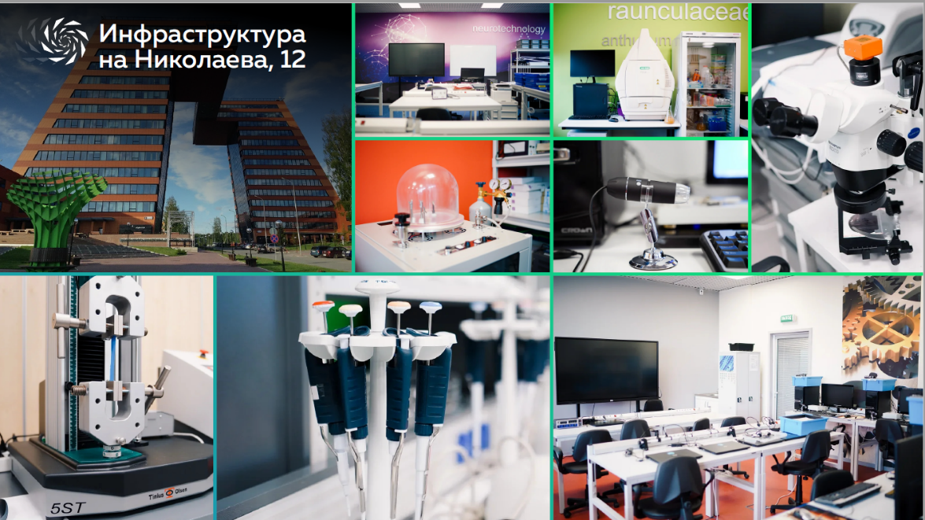
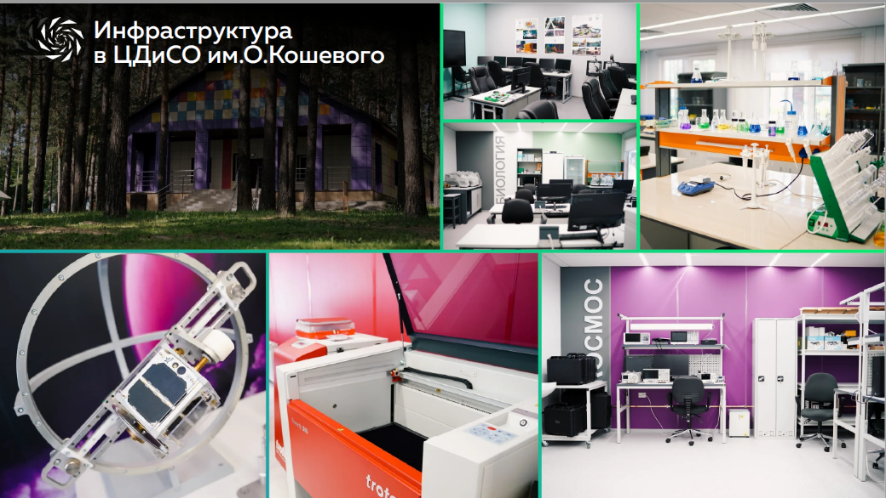
Инфраструктура «Альтаира»

Slide 21
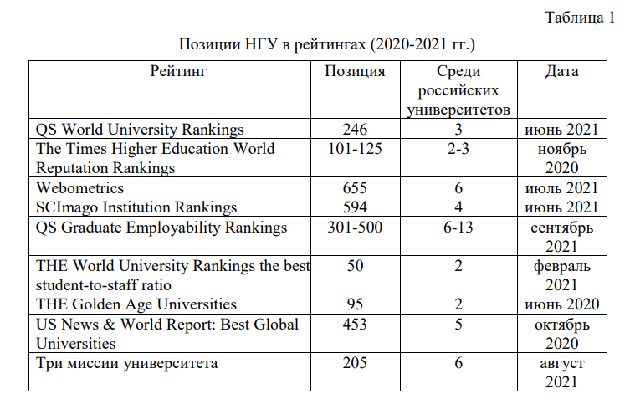
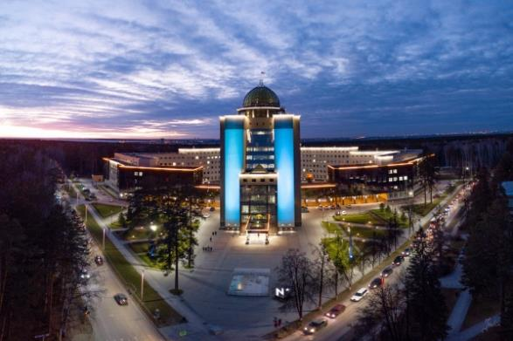
Новосибирский государственный университет
nsu.ru
Биология, химия, лечебное дело
Профиль «Геномное редактирование» НТО (Олимпиада НТИ) – с 2018/19 учебного года, студенческий трек с 2019/20
Профиль «Биоинженерия и биоинформатика» студенческой олимпиады «Я-Профессионал» с 2019/20 учебного года

Slide 22
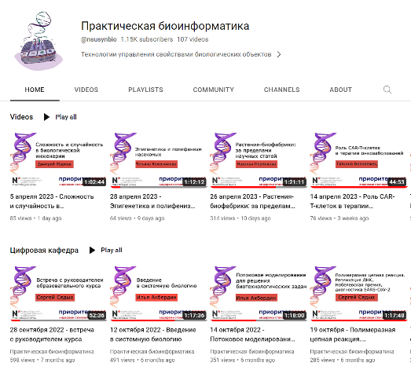
Цифровая кафедра: практическая биоинформатика и молекулярная биология
Лекции от ведущих специалистов в области молекулярной биологии и биоинформатики
Разбор задач профиля «Биоинженерия и биоинформатика» Олимпиады «Я-Профессионал», профиля «Геномное редактирование» НТО
Профессиональная переподготовка, 250 часов
youtube.com/@nsusynbio/videos

Slide 23
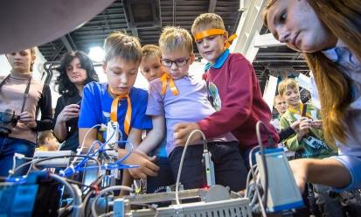
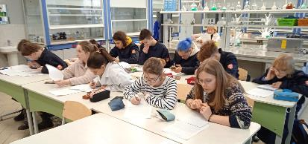
Фонд «Поддержка проектов в области образования»
Миссия – развитие кадрового потенциала по направлениям СНТР РФ путем создания, апробации и масштабирования новых образовательных практик. Развитие интеллектуального потенциала образования, науки и инноваций на перспективу
Цель – профориентация школьников и студентов, расширение границ представления о профессиях будущего, мотивация заниматься научно-технической деятельностью
В 2022 году по 14 сетевым проектам Фонда «Образование» работали более 6000 участников из 62 регионов
vk.com/fond_edu

Slide 24
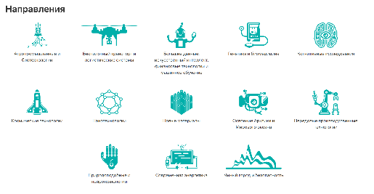
Фонд «Образование»: направления деятельности
Подготовка наставников
Подготовка талантов

Slide 25
Передовая инженерная школа НГУ
Передовые инженерные решения для биотехнологии и медицины
Специальность 06.04.01 «Биология» (магистр)
Подготовка разработчиков, конструкторов биотехнологических компаний
Новые образовательные программы:
Интеллектуальная собственность в биотехнологии и медицинском приборостроении
Системная инженерия
Биомедицинские технологии: разработка диагностических систем
Методы искусственного интеллекта и машинного обучения в биологии и медицине
Инструменты биоинформатической разработки
Геномная биоинформатика
Синтетические нуклеиновые кислоты в биотехнологии и медицине

Slide 26
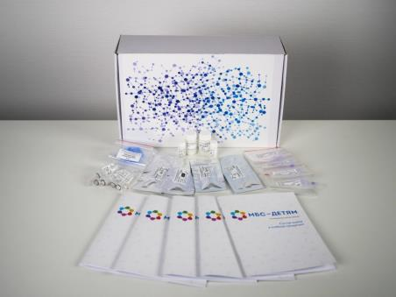
Наборы для проведения биохакатонов
Полимеразная цепная реакция
Определение резус-фактора человека
Определение пола человека
Определение гена метаболизма кофеина
Определение Alu-повторов и проверки закона Харди-Вайнберга
Определение ДНК генетически модифицированных организмов в продуктах питания
Определение ДНК злаков в продуктах питания
Биотехнология, геномное редактирование
Построение рестрикционной карты плазмиды
Набор по геномному редактированию (в процессе разработки)
pharma-se.ru/services/education/detail/

Slide 27
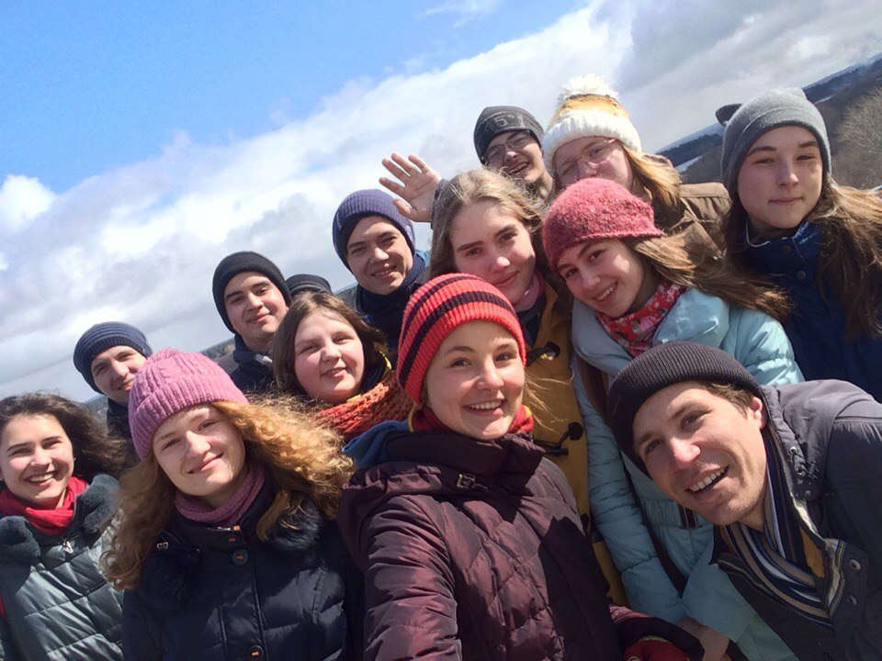
Кадры

Slide 28
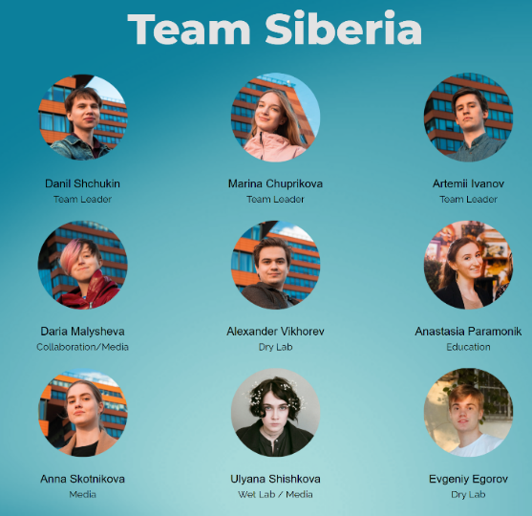
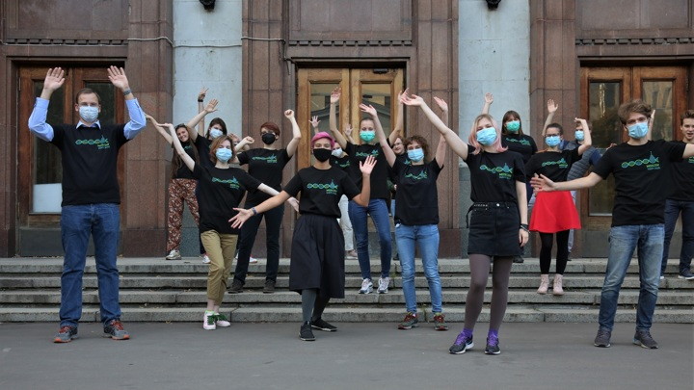
Успехи российских студентов в синтетической биологии

Slide 29
Учебник для 8–9 классов и не только

Slide 30
Методическая работа
Содержание: Краткая теория
Практикум со сложным оборудованием
Практикум с простым оборудование
Задачи
Темы для дисскуссий
Модели и игры
Список литературы
Проекты
Практикум с эл. ресурсами

Slide 31
Генная инженерия в школе
Для кого?
педагоги школ и кружков
преподаватели Кванториумов и колледжей
ученики средних и старших классов, интересующиеся естественными науками
студенты и магистранты биологического факультета
Программа
теоретические основы и достижения генной инженерии
основы биоинформатики
geneng.ru

Slide 32
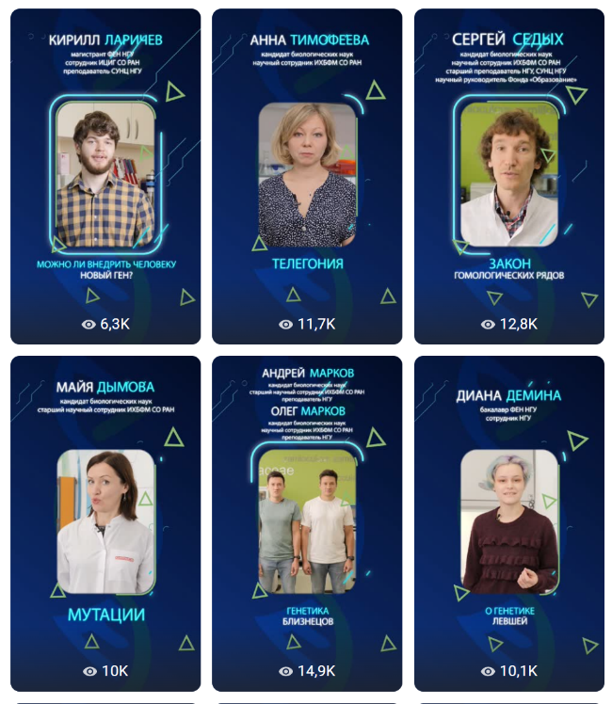
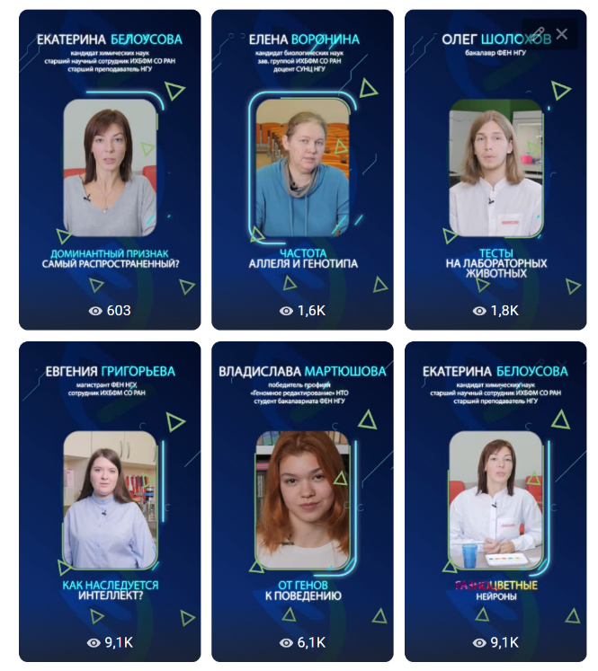
Easy Genetics – 220 роликов «о генетике простым языком»
vk.com/easy_genetics

Slide 33
Взаимодействие с регионами
Кировская область (УТС «Современная биология»,
Республика Татарстан («Алан» на базе РОЦ, сборы к РЭ)
Московская область (ППШ на базе центр «Взлет»)
Калужская область (ИПБЗ, «Пилигрим»)
Воронежская область (школа для 8-10 классов)
Пермский край («Современное образование»)
ХМАО (Ноябрьск, Сургут)
Сахалинская область, Республика Бурятия, Республика Хакасия, Республика Саха-Якутия

Slide 34
Точки возможного роста
Количество вовлеченных в олимпиады
Небольшая доля активно вовлеченных в олимпиадную подготовку школьников.
Качество подготовки «среднестатистического участника» Недостаточная осведомленность о методиках подготовки у педагогов и школьников
Качество подготовки команд к финалу. Недостаточная мотивация членов сборной и различные «перекосы» в подготовке
Преемственность и смена поколений

Slide 35
Первые два направления связаны с:
Низкой информированностью родителей и школьников о возможностях олимпиадной подготовки
Поздним началом подготовки
Удаленностью центров подготовки
Недостаточной заинтересованностью школьных учителей
-

Slide 36
Направления дальнейших действий (1,2)
Популяризация треков среди школьников среднего звена
Информирование о возможностях подготовки, вовлечение школьников в уже действующие центры подготовки на регулярные занятия
Поддержка педагогов школ с целью организации кружков по олимпиадной подготовке для среднего звена
Развитие сетевого взаимодействия между школами, повышение уровня подготовки к РЭ
Развитие центров доп. образования

Slide 37
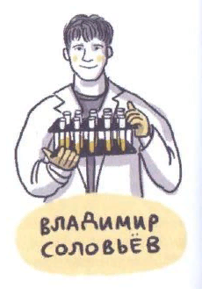
Соловьев Владимир Игоревич Ст. преподаватель НГУ, СУНЦ НГУ Педагог доп. образования ДДТ им. А. И. Ефремова
root08vlad@gmail.com
vk.com/solovyev
+7 923 142 8561

Slide 38
НТО:Геном – 2 тур // как было
4 этапа, 10+20+30+40=100 баллов
1 этап – 10 баллов – задачи прошлых лет (решают все) – инженерный этап
2 этап – 20 баллов – простые задачи (решают почти все)
3 этап – 30 баллов – задачи посложнее (и эссе)
4 этап – 40 баллов – сложные задачи (какие-то задачи может не решить никто)

